Slide 1

Önéletrajz
Balogh Ádám

Slide 2

Adatok magamról Balogh Ádám 2005.12.23. Kistarcsa Dunakeszi

Slide 3

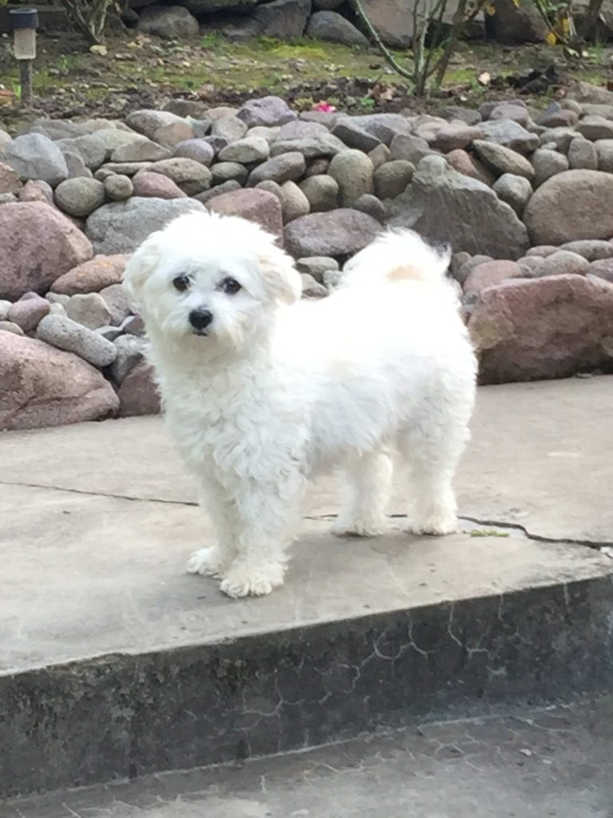
Édesanyámmal és a 3 éves testvéremmel élek 2 kutyám van
Családom

Slide 4
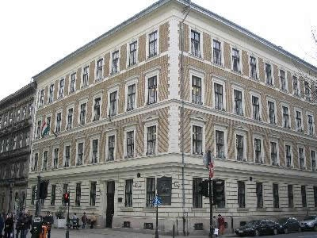
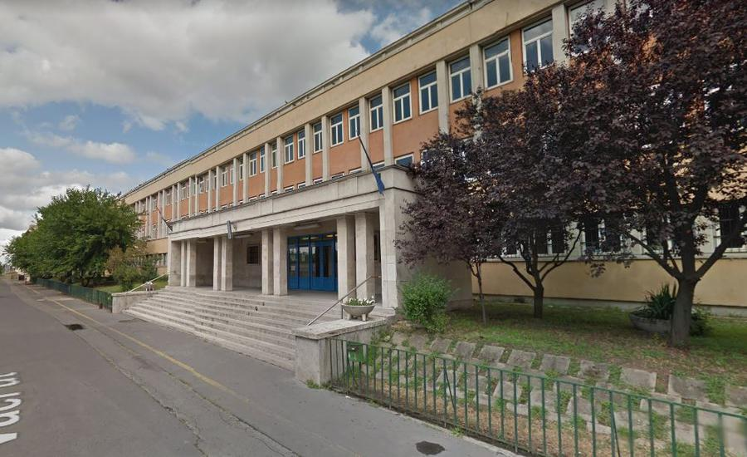
Iskoláim Budapest V. Kerületi Váci Utcai Ének-zenei Általános iskola Budapest XIII. kerület Katona József Technikum

Slide 5


Erősségeim Informatika Angol Nyelvtan gyengeségeim Matematika Irodalom Történelem

Slide 6
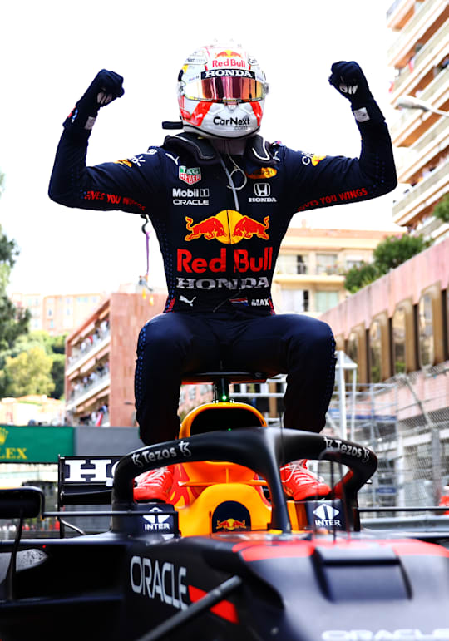

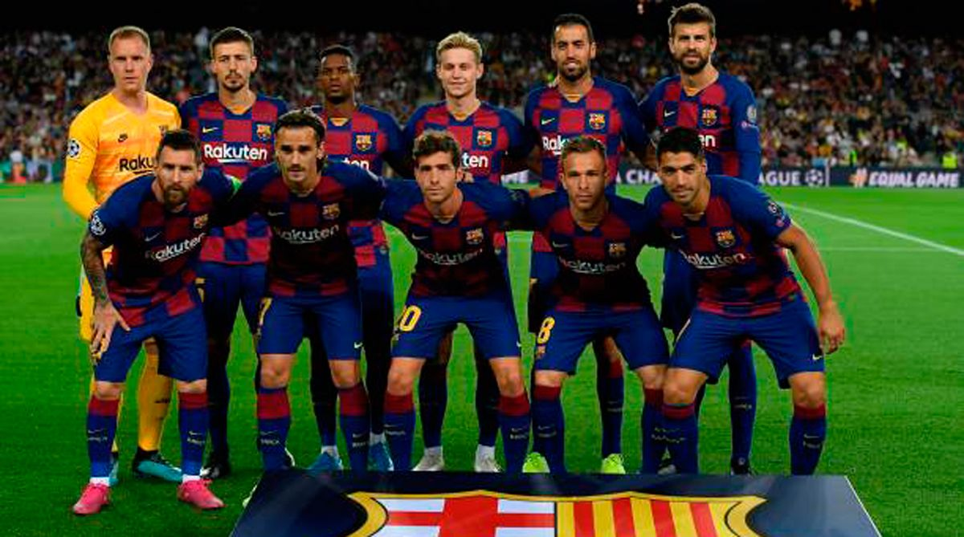
KEDVENC DOLGAIM FORMA-1 FOCI JÁTÉK

Slide 7
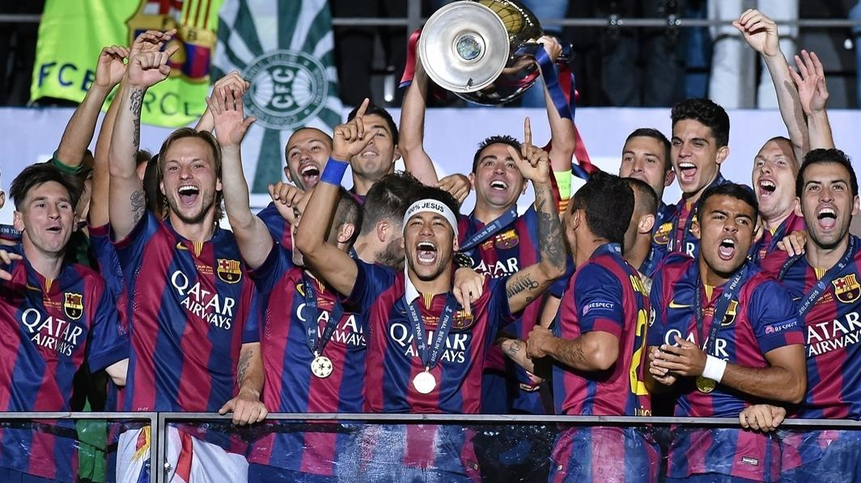

játék
HOBBIJAIM
FOCI
Hobbijaim
Játék
Foci

Slide 8
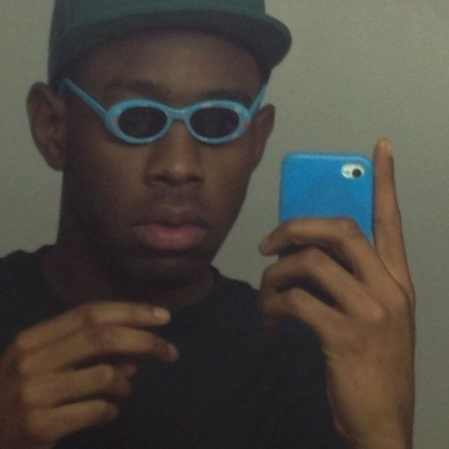
Köszönöm a figyelmet!

